Slide 1
Система управления DNS национальных доменов RU, РФ, SU.
Notes:
Во-первых, для чего нужно обеспечивать мониторинг и управление DNS-серверами? Для того, чтобы обеспечивать сервис DNS.
Во-вторых, для кого нужно обеспечивать сервис DNS – для клиентов данного сервиса
В-третьих, а кто является клиентами данного сервиса? Зависит от того, о какой части »клиент-сервер» в контексте DNS мы говорим.
Если речь идет о конечном пользователе, то мы имеем запросы stub(и не очень stub) резолвера к кэширующему рекурсивному DNS-резолверу (чтобы это не значило)

Slide 2
Историческая справка
1992 Делегирование SU
1994 Делегирование RU
2009 IP-anycast , распределенная структура в РФ
2009 Внедрение IPV6: организация авторитетных
серверов IPV6, маршрутизация, разрешение
запросов из ipv6-сетей
2010 Делегирование .РФ
2012 DNSSEC
Публичный резолвер
Распределенное облако DNS-резолверов
2018 Полное обновление системы
2022 Внедрение собственной OSS
a.dns.RIPN.net. 1800 IN 193.232.128.6 b.dns.RIPN.net. 1800 IN 194.85.252.62 d.dns.RIPN.net. 1800 IN 194.190.124.17 e.dns.RIPN.net. 1800 IN 193.232.142.17 f.dns.RIPN.net. 1800 IN 193.232.156.17 a.dns.RIPN.net. 1800 IN 2001:678:17:0:193:232:128:6 b.dns.RIPN.net. 1800 IN 2001:678:16:0:194:85:252:62 d.dns.RIPN.net. 1800 IN 2001:678:18:0:194:190:124:17 e.dns.RIPN.net. 1800 IN 2001:678:15:0:193:232:142:17 f.dns.RIPN.net. 1800 IN 2001:678:14:0:193:232:156:17

Slide 3
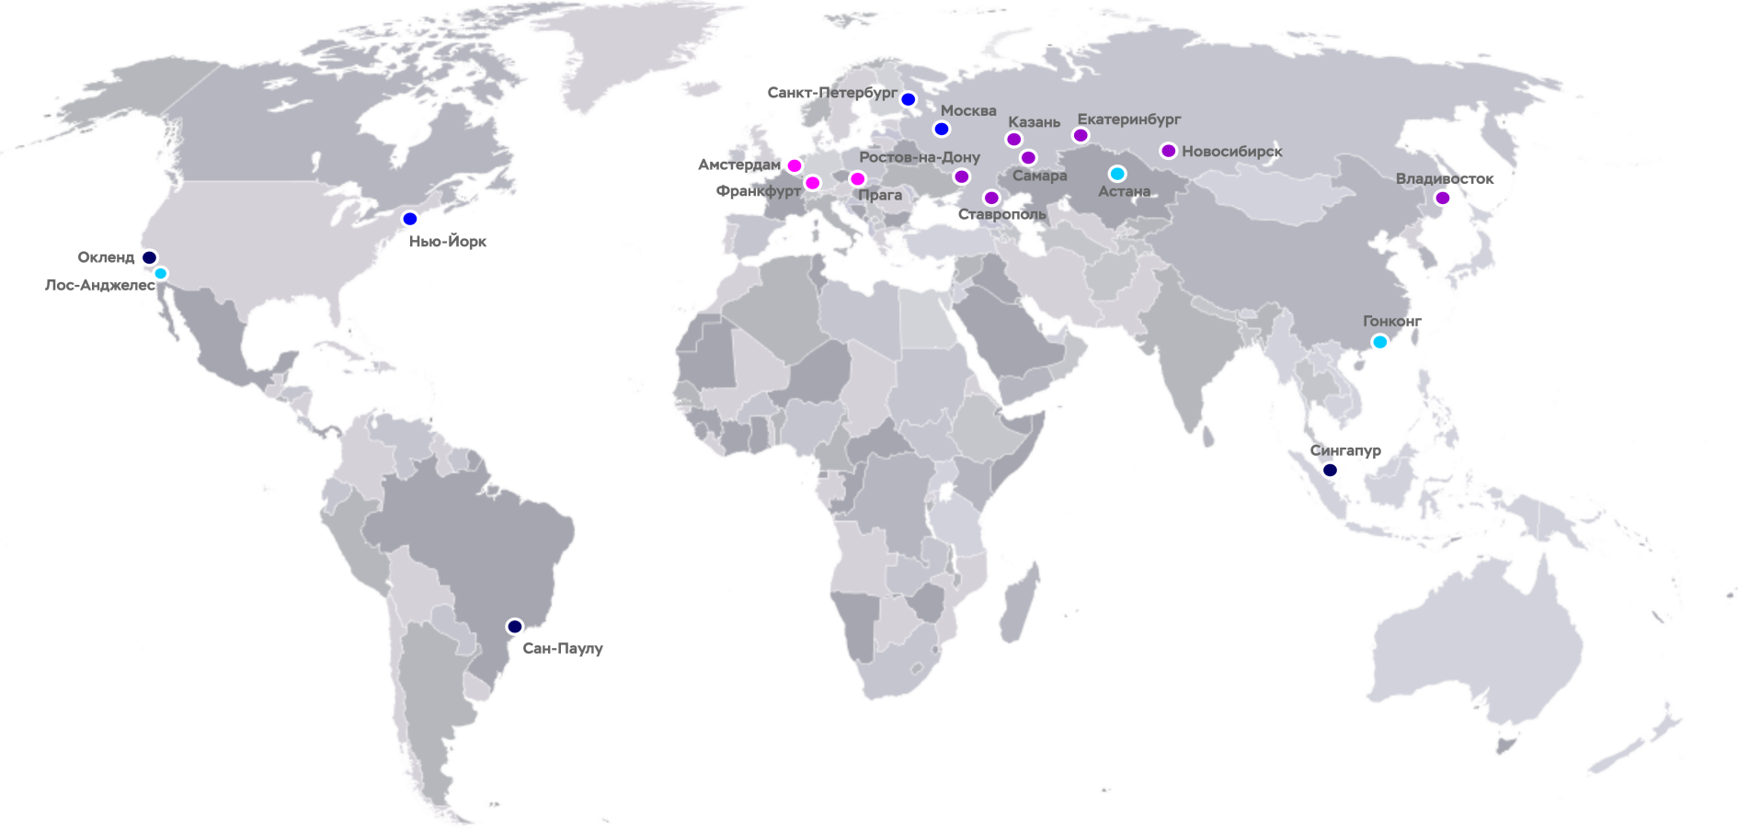
DNS-облако национальных доменов
Облако А
Санкт-Петербург
Москва
Облако B
Ростов-на-Дону
Казань
Самара
Ставрополь
Екатеринбург
Новосибирск
Владивосток
Облако D
Лос-Анджелес
Астана
Гонконг
Облако E
Облако F
Амстердам
Франкфурт
Прага
Окленд
Сан-Паулу
Сингапур

Slide 4
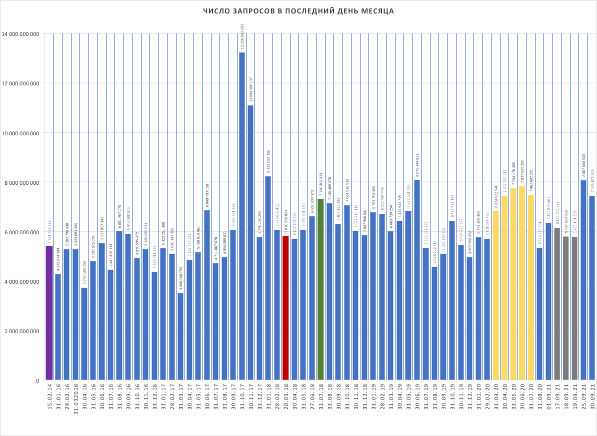
Профиль трафика

Slide 5
Профиль трафика

Slide 6
Профиль трафика

Slide 7
Профиль трафика

Slide 8
Метрики контроля для сервиса авторитетных серверов и самих серверов
Здесь мы обратимся к трудам RSSAC - RSSAC047v2: RSSAC Advisory on Metrics for the DNS Root Servers and the Root Server System:
RSI Availability;
RSI Response Latency;
RSI Correctness;
RSI Publication Latency;
RSS Availability;
RSS Response Latency;
RSS Correctness;
RSS Publication Latency.
Vantage point (точка измерения)
Методики измерений
RSI – Root Server Identifier; RSS – Root Server System
Notes:
От старины глубокой перейдем к нашим дням.
Коллективный разум комитета советников ICANN по управлению корневыми серверами обосновал и предложил в качестве параметров мониторинга выбрать представленные выше параметры.
Как считать эти параметры, как определять пороги принятия решений – это все определено в документе RSSAC047v2, датированным 1 февраля 2022 года.
Замечания внизу слайда важны: идентификатор корневого сервера в эпоху anycast-а определяет не конкретный сервер, а группу серверов с единым anycast-адресом для сервиса DNS, система корневых серверов – это все множество серверов, обслуживающих корневую зону, в том числе имеющих разные идентификаторы.

Slide 9
Доступность (Availability) сервиса и прочие метрики DNS TLD
TLD
 | Parameter | SLR (monthly basis)
DNS | DNS service availability | 0 min downtime = 100% availability
 | DNS name server availability | < 432 min of downtime (» 99%)
 | TCP DNS resolution RTT | < 1500 ms, for at least 95% of the queries
 | UDP DNS resolution RTT | < 500 ms, for at least 95% of the queries
 | DNS update time | < 60 min, for at least 95% of the probes
Сервер (RSI) считается недоступным в рамках измерения, если получен
Код отличный от 0 или время ответа превышено в 5 раз относительно таблицы.
Опрос зондами проводится каждую минуту.
Сервер считается недоступным в течении промежутка времени тестирования, если 51% зондов определили его, как недоступный.
Сервис считается доступным, если по крайней мере 2 из делегированных серверов доступны.
Notes:
Требования к сервису и серверам DNS в рамках программы new gTLD.
Здесь уже речь не идет от корневой зоне DNS, но соответствующие рекомендации по доступности и временам отклика примерно те же самые, что и для корневой зоны за исключением требований к количеству авторитетных серверов.
Кроме доступнссти сервиса и серверов здесь у нас появились и другие метрики:
Время отклика;
Корректность измерений;
Время публикации/обновления зоны.
А что предлагают коммерческие сервисы?

Slide 10
Мониторинг DNS сервиса и DNS серверов
Принципы мониторинга (отталкиваемся от метрики доступности):
В SLA должна быть указана методика расчета метрики доступности;
В системе должны быть установлены пороги для метрики доступности;
В SLA должен быть определен период для расчета метрики доступности;
В системе мониторинга должен быть реализован контроль SLA по метрике доступности:
Сервис;
SRI;
Сервер;
Планово-профилактические работы в системе должны проводится с учетом особенностей системы мониторинга SLA и и самого SLA;
Серверов много, как в «железной» субстанции, так и в виртуальной, и их нужно контролировать;
Должен быть организован контроль и за другими компонентами сайтов/узлов/площадок.
Вывод:
для мониторинга и управления решением на основе групп anycast серверов нужна Operation Support System (OSS)
Notes:
1. В теории доступность считают как: отношение времени, когда услуга была доступна к времени, когда услуга должна была быть доступна. Для измерения в процентах помножаем на 100.
На практике все сложнее. Услуга может оказаться недоступной для клиента по целому ряду причин, не зависящих от dns-провайдера. Методика расчета доступности – это попытка учесть эти причины и согласовать с клиентом.
2. Исполнитель должен вовремя обнаружить проблемы с доступностью. Он должен быть предупрежден о наступлении событий недоступности или о приближении к соответствующему порогу, за которым сервис считается недоступным.
3. Из п.1 следует, что метрика рассчитывается за период, а не в моменте. Типичным периодом отчетности является месяц, следовательно метрику удобно рассчитывать за месяц, но вот мониторить ее нужно и в моменте и на более мелких интервалах.
4. Мониторинг не только сервиса, но и отдельных серверов связан с расчетными параметрами надежности. Расчет мы рассмотрели раньше. Мониторинг этих параметров позволяет контролировать соблюдения допущений, принятых при проектировании системы. Пока эти метрики в норме (в пределах установленных порогов), система находится в запланированных проектам рамках, если пороги пройдены, то мы находимся у же вне проектных допущений и должны быть готовы к запроектным ситуациям.
5. Здесь нужно четко отдавать себе отчет в том, какой сервис мы строим: высокой доступности или не очень. В первом случае ППР не принимают в расчет при оценке доступности по времени, во втором простои из-за ППР исключены из времени, когда сервис должен был доступен.
6. Оборудование должно быть под контролем и не должно просто «греть воздух» или по полгода стоять выключенным в стойке. В конце концов если за отчетный период сервер в 50% случаев недоступен, то для 17 серверов вероятность достучаться хотя бы до одного может и уложиться в 5 9-ток.
7. Сайт/узел сети DNS – это не тоько DNS-серверы. Это и »физика» и разнообразное ПО, от которого зависит доступность сервиса, и, за которым тоже надо следить.
Вообщем, нужна OSS

Slide 11
Operation Support System
Инвентаризация (Resource/Inventory Management);
Оповещение (Fault Management);
Устранение неисправностей (Trouble Ticketing);
Контроль SLA (SLA Management);
Контроль контрактов (Order Management);
Безопасность (Security Management);
Учет (Accounting Management)
Notes:
А теперь о том, зачем это все было рассказано ☺ - Нам/Вам нужна СИСТЕМА!
Есть множество функций такой OSS. Мы остановились на представленных здесь
Инвентаризация оборудования и ПО. Что стоит, где стоит, в каком состоянии находится.
Если что-то происходит, то об этом нужно вовремя узнать и в зависимости от серьезности случившегося проэскалировать
Управление проблемой нужно взять на контроль, т.к. SLA это не только доступность, но время реагирования на жалобы пользователей.
Контроль SLA – это деньги
Пользователям доверяй, но и проверяй. Да и сами мы можем быть не без греха.
Безопасность (серьезные случаи оставим за скобками, но логирование действий персонала и пользователя нужно обеспечить
В системе всегда есть ролевая модель. Одним можно все, а другим – только подглядывать в замочную скважину.
Вот эти функции мы сейчас реализовали в нашей OSS

Slide 12
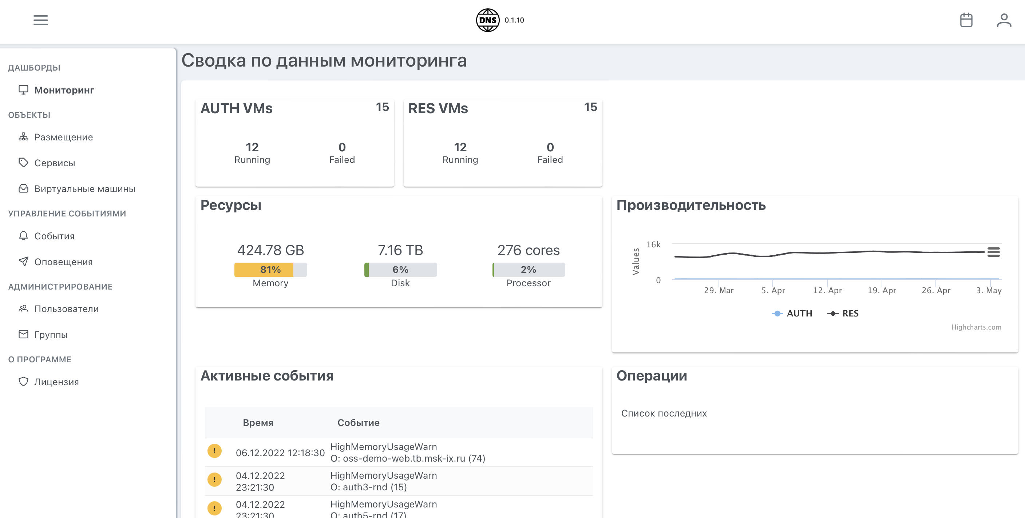
OSS для DNS (Панель мониторинга)
Notes:
Круглосуточный мониторинг у нас осуществляет служба мониторинга – первая линия поддержки, которая принимает рекламации от клиентов и, которая взаимодействует с дежурными инжинерами. Для нее соответствующая роль и вот этотдашборд

Slide 13
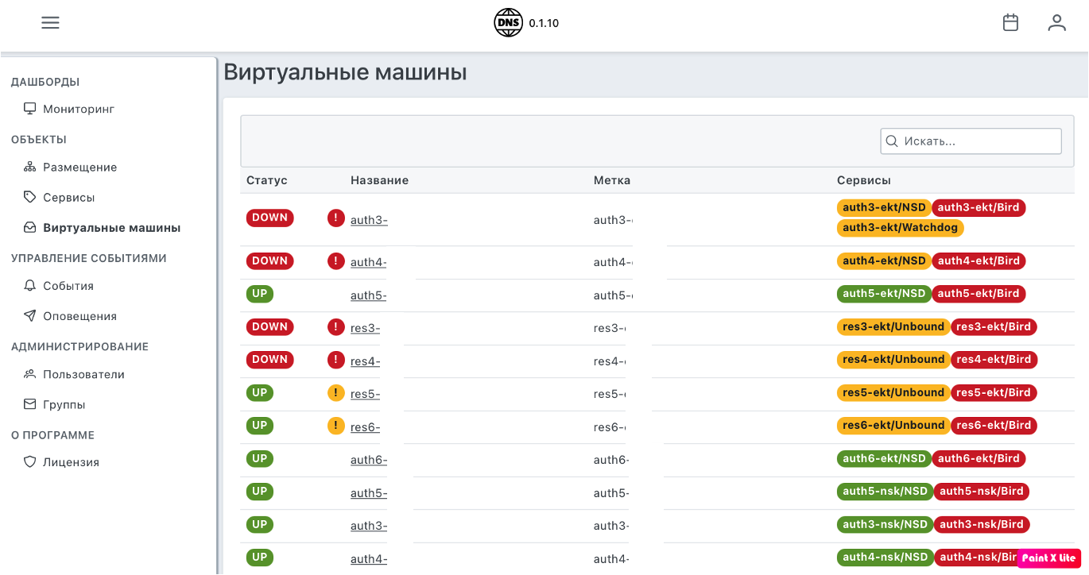
OSS для DNS (Инвентори)
Notes:
Если что-то на дашборде покраснело, то надо посмотреть в сообщения и предупреждения

Slide 14
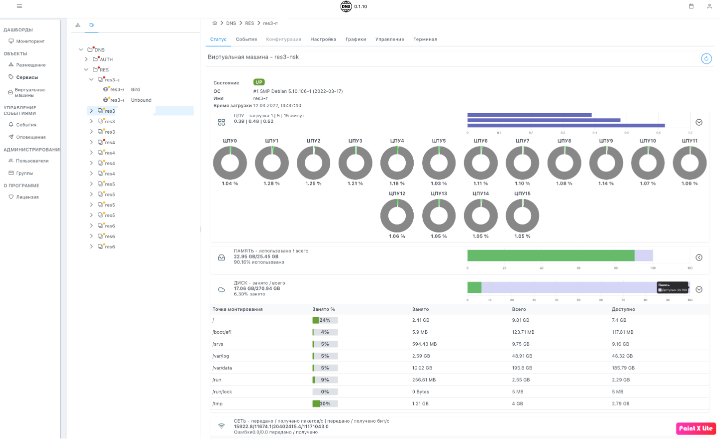
OSS для DNS (Мониторинг ресурсов)
Notes:
Мониторинг используемых ресурсов по каждой машине (в данном случае виртуальной), т.е. функцию инвентаризации ресурсов мы видим как-то так.
Загрука ЦПУ
Памяти;
Дисковых подсистем;
Сети.
OSS контролирует 69 метрик. Это метрики сервиса/серверов/приложений

Slide 15
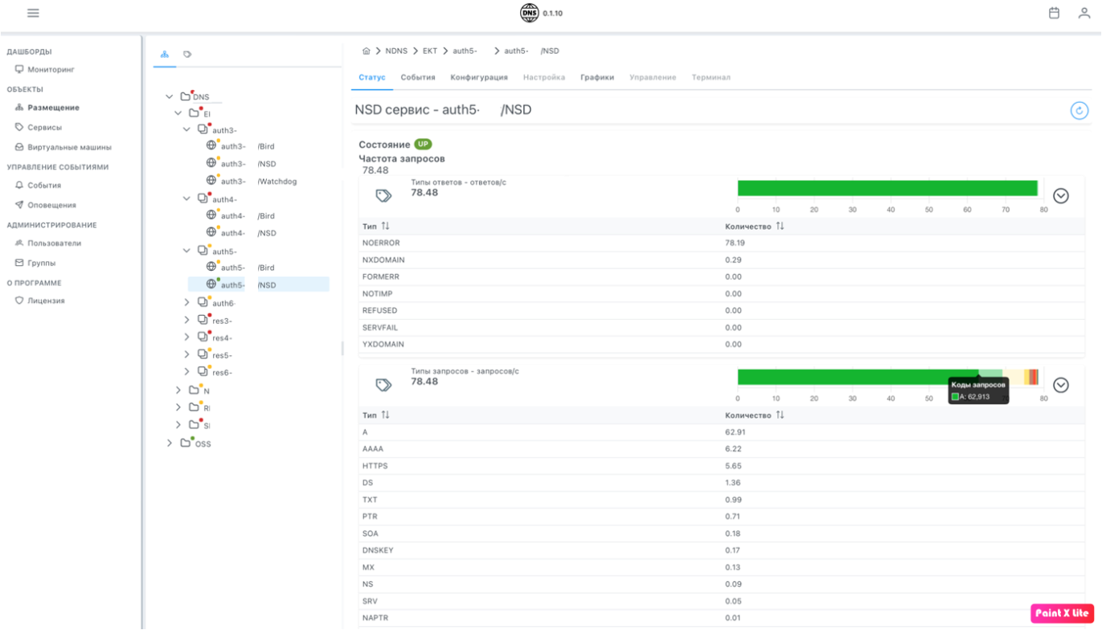
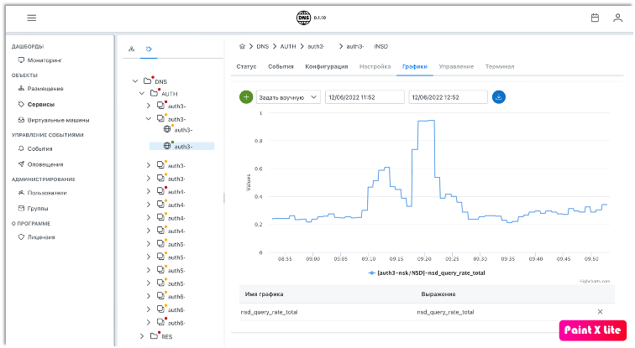
OSS для DNS (Мониторинг сервисов – обратная сторона SLA)
Notes:
Посмотреть это все можно как в статике без подробностей, так и в динамике по ряду параметров (счетчики DNS)

Slide 16
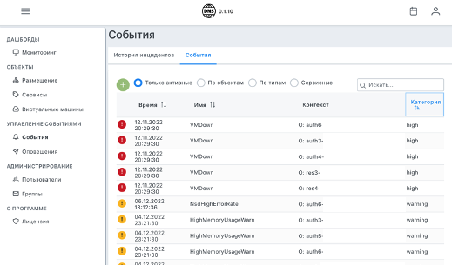
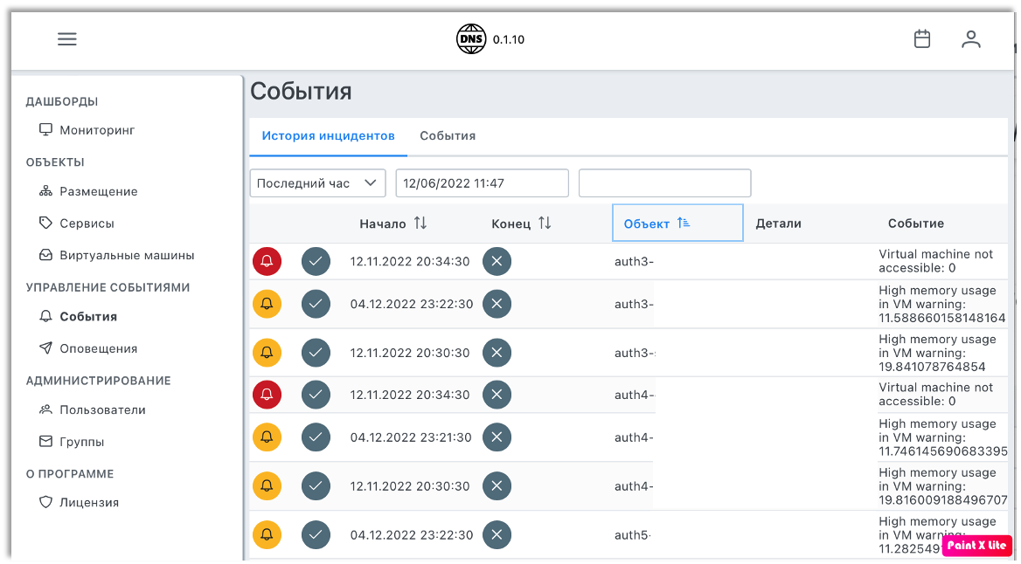
OSS для DNS (Оповещения и инциденты)
Notes:
Система выдает 30 типов предупреждений 5 различных уровней серьезности, например:
5 – рассинхронизация времени;
4 – недоступность сервиса ssh*
3 – недоступность сервиса экспорта системных метрик;
1 – время отклика на тестовый локальный запрос более 100мс (>10 мс – это приоритет 3)

Slide 17
Внешние системы контроля
Но по целому ряду причин они нас не устраивают и могут быть рассмотрены в качестве подспорья
MoSAPI (SLAM)
`Собственные системы контроля
1. Система пробников для проектов DNS
2. Средства контроля непосредственно на сайтах/узлах DNS
3. Собственная OSS

Slide 18
DNS+OSS - решение для операторов мобильной и
фиксированной связи, DNS-провайдеров
До 700 тыс запросов в секунду на одной площадке
Доступность сервиса: 99,999%
Поддержка стандартов 3GPP
Импортозамещенный OSS

Slide 19
Благодарю за внимание
Евгений Морозов
Генеральный директор MSK-IX

